Slide 1
Curso de Excel
Do básico ao Power Query

Slide 2

A história do Excel...

Slide 3
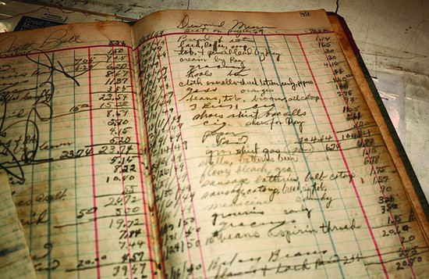
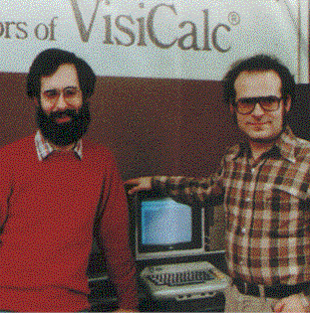
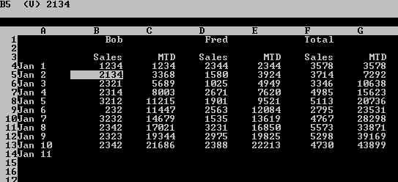
Livro Razão
VisiCalc - 1979
O VisiCalc foi a primeira planilha eletrônica usada comercialmente. Foi projetado em 1978 e lançado comercialmente em 1979 pelo incrível Dan Bricklin e seu sócio Bob Frankston.
É a mesma ferramenta usada pela ciência contábil desde o monge e matemático italiano Luca Pacioli, criador da ideia de partidas dobradas, básica para a contabilidade, e grande amigo de Leonardo da Vinci. Este inclusive fez ilustrações para seu livro de geometria, “A Divina Proporção”. Isso antes de 1500.

Slide 4
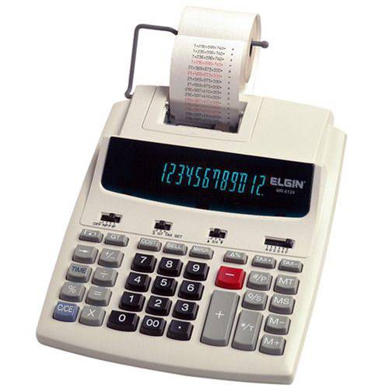
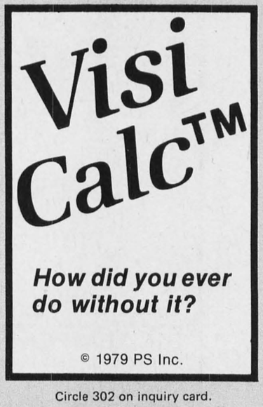
“O VisiCalc pegou 20 horas de trabalho por semana de algumas pessoas e transformou-as em 15 minutos, liberando-as para ser muito mais criativas”. DAN BRICKLIN.
Como as empresas usavam, para fazer contabilidade e cálculos antes do Excel, em 1990...
No Brasil, essa revolução demorou até os anos 90 para chegar à maior parte dos contadores porque tínhamos uma Lei de Informática protecionista que restringia a importação legal de computadores. Quando chegou aqui, o VisiCalc já estava fora da jogada.

Slide 5
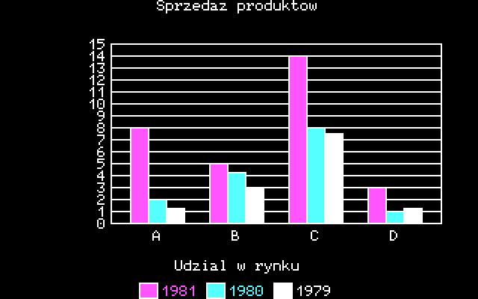
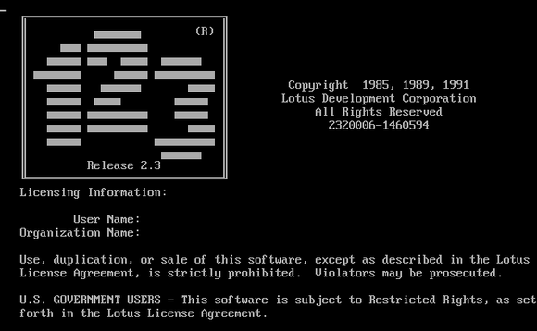
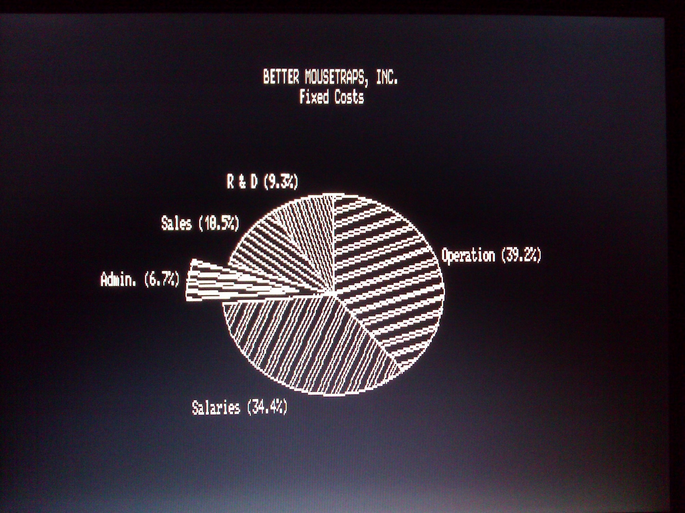
Lotus 123
Em 1983, a empresa Lotus, de Mitch Kapor, criou um sucedâneo do VisiCalc feito para rodar no PC. Era o Lotus 1–2–3, que só saiu de linha de vez em 2013.

Slide 6
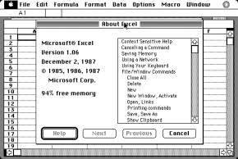
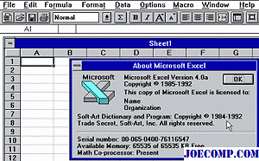
Em 1985, a Microsoft criou o Excel para o Mac, tentando fazer melhor o que o Lotus 1–2–3 fazia.

Slide 7
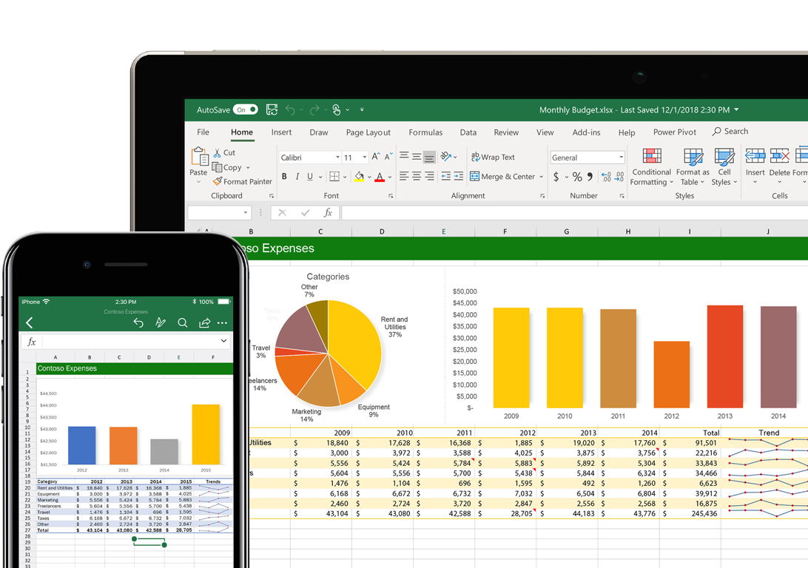
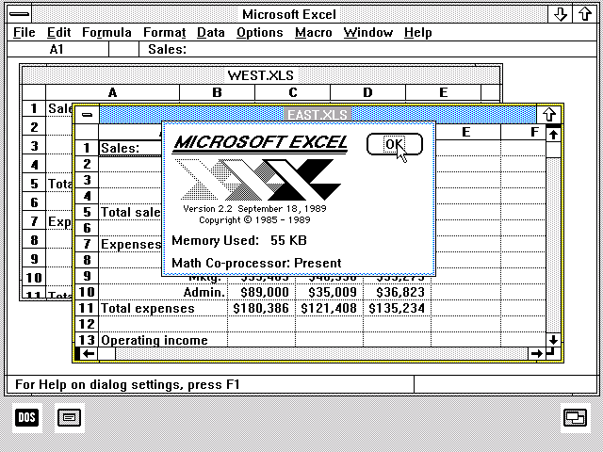
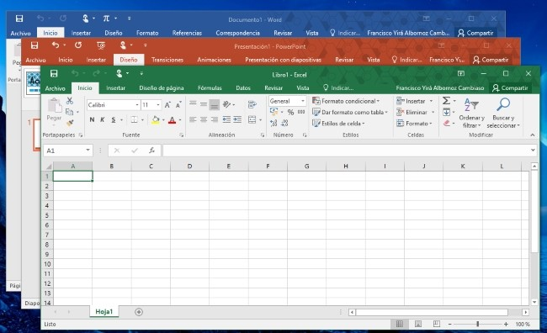
Do multiplan ao Excel
Desde então o Excel foi Tomando o mercado e desbancando as outras empresas e hoje temos o sucesso do Excel em grande parte das empresas.

Slide 8
Passo a passo:
Abrir a Planilha e mão na massa!

